Slide 1
실습 문제 1/2
실습 내용
스프링 부트 애플리케이션에서 사용자가 사진과 제목, 설명을 함께 업로드할 수 있도록 구현하려고 한다.
아래 요구사항을 만족하는 코드를 작성하라.
요구사항
  사용자가 업로드할 사진의 제목(title), 설명(description), 파일(imageFile)을 받는 도메인 클래스 작성
  업로드 폼과 결과 페이지를 각각 Thymeleaf HTML로 작성(다음 ppt 참고)
  업로드된 파일은 C:/upload/ 폴더에 저장하고 /images/** URL로 접근 가능하도록 리소스 설정 작성
  컨트롤러에서 @ModelAttribute를 이용해 폼 데이터를 도메인 객체에 바인딩하고, 업로드 성공 시 업로드 결과 페이지로 이동
  요청 URL: http://localhost:8080/photo/upload
필요 파일
  도메인 클래스: Photo.java
  컨트롤러 : PhotoController.java
  정적경로 설정: ResourceConfig.java
  업로드 폼: photoUploadForm.html
  업로드 결과: photoUploadResult.html

Slide 2
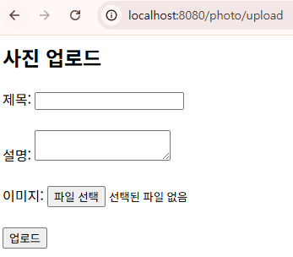
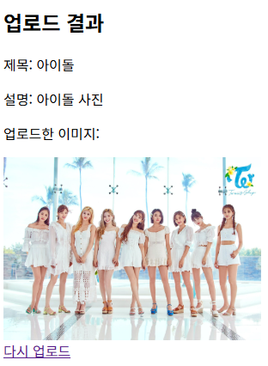
실습 문제 2/2
public class Photo {
private String title; // 이미지 제목
private String description; // 이미지 설명
private MultipartFile imageFile; // 업로드 파일
}
← 도메인 객체
업로드 성공 페이지
<head>
<meta charset="UTF-8">
<title>업로드 결과</title>
</head>
<body>
<h2>업로드 결과</h2>
<p>제목: <span th:text="${title}"></span></p>
<p>설명: <span th:text="${description}"></span></p>
<div th:if="${imageUrl}">
<p>업로드한 이미지:</p>
<img th:src="@{${imageUrl}}" alt="uploaded image" width="300"/>
</div>
<div th:if="${message}">
<p th:text="${message}"></p>
</div>
<a th:href="@{/photo/upload}">다시 업로드</a>
</body>
</html>

